Slide 1
Оценочная деятельность в России —
искусство, наука, ремесло, магия, спорт?
🔬 Наука
Методы, формулы, нормативы (ФСО, дисконтирование, износ)
Объективность, расчет, логика
🛠 Ремесло
Сбор данных, корректировки, оформление отчета
Работа по шаблонам, внимание к деталям
🧠 Искусство
Оценочное суждение, «чутьё» и обоснование при неопределённости
Выбор подхода, интерпретация уникальных факторов
🪄 Магия
Как выглядит в глазах клиента: «почему именно такая цифра?»
Баланс между желанием заказчика и допустимым по ФСО
🏋️‍♂️ Спорт
Дедлайны, конкуренция, защита отчета в суде
Работа под давлением, проверка на выносливость
Оценка в России — это ремесло с научной основой, в котором искусство мышления важно не меньше, чем знание методик. Иногда она требует спортивной выдержки, а клиенту напоминает магию.

Slide 2

Что же тогда судебка?
Судебная экспертиза — это оценка на максимальной сложности.
Здесь ремесло становится ювелирным, наука — строго проверяемой, искусство — ограниченным, спорт — марафоном, а магии не должно быть вообще.

Slide 3



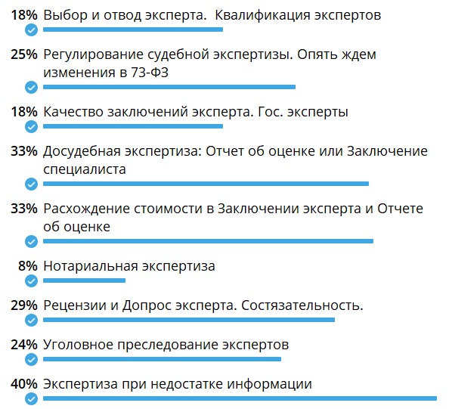

3
2
1

Slide 4
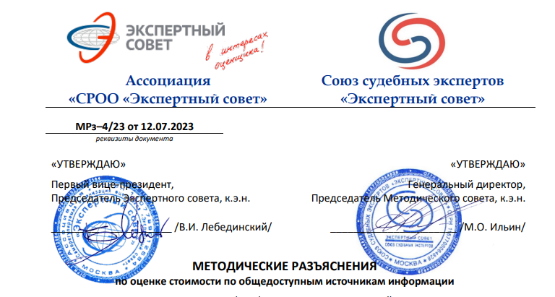
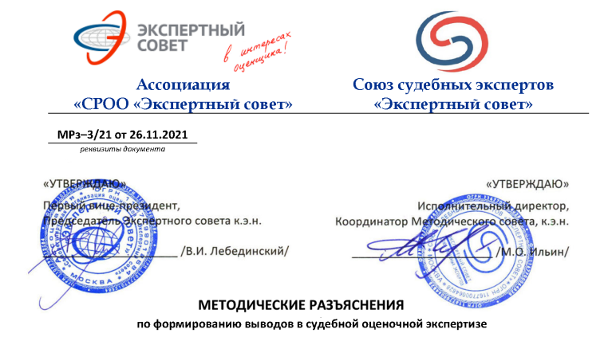
Вы просите песен —
их есть у меня

Slide 5
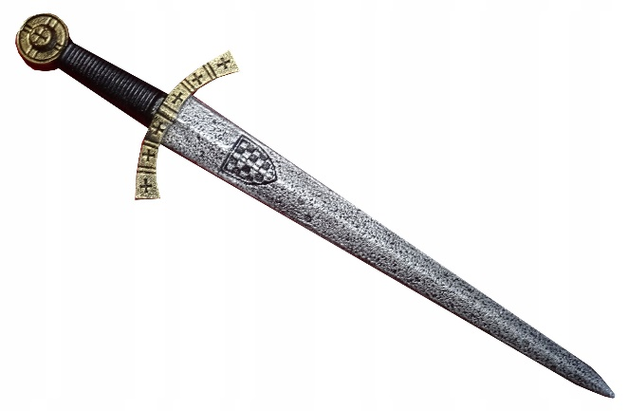
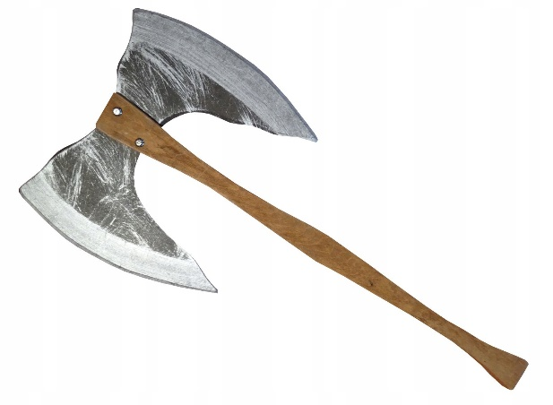
Заключение
специалиста
Отчет
об оценке
Преимущества ОО
Недостатки ОО
Формат прописан в 135-ФЗ
Возможность получения положительной экспертизы СРО
Риск отрицательной экспертизы СРО
Риск жалобы в ДК СРО и Апелляционного органа МЭР
Невозможно сделать при недостатке документов
Негибкость формата
Не подходит для нетипичных задач
Дорого
5
5

